Slide 1
TUTORIAL ROUTING MENGGUNAKAN 3 BUAH ROUTER
BAGINDA ACHMAD FADILLAH
XI-D TKJ

Slide 2
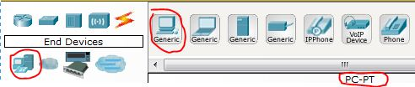
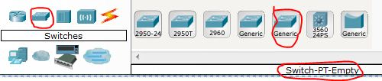
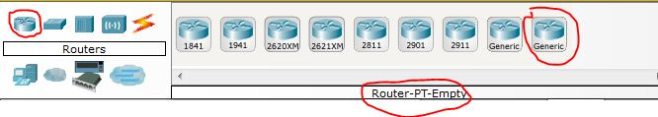
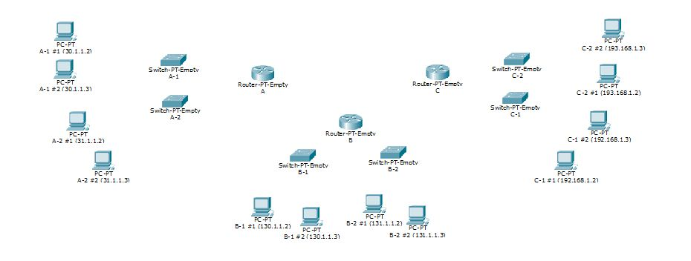
Ambil Router (Router-PT-Empty), Switch (Switch-PT-Empty), Dan End Device (PC-PT). Kemudian susun hingga menjadi seperti di bawah dan rename Device.

Slide 3
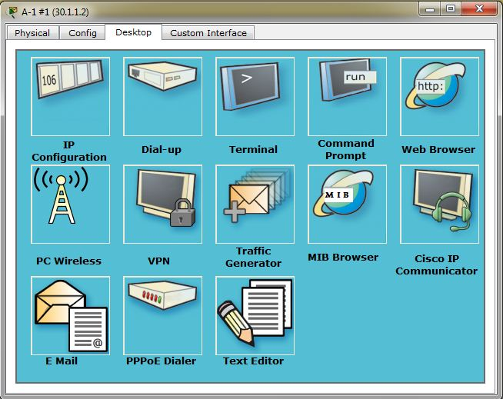
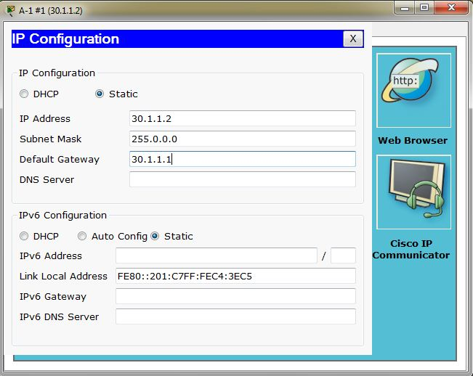
Setting IP PC dengan cara klik 2x pada PC yang ingin di-setting.

Slide 4
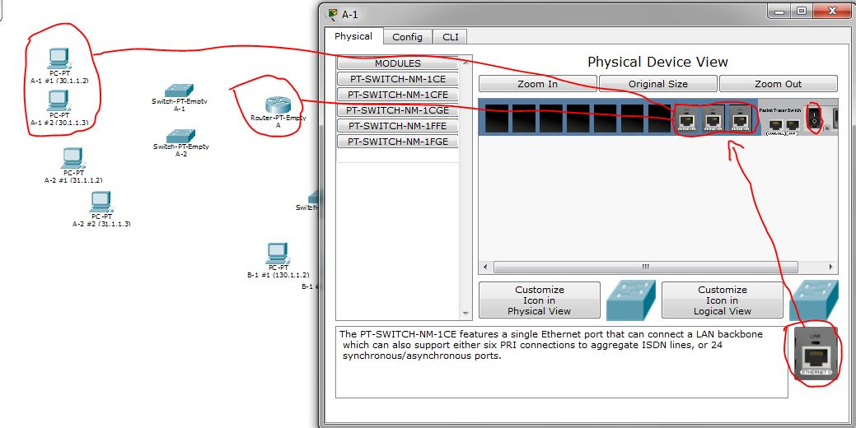
Klik 2x pada Switch yang ingin di-setting. Jika sudah, matikan Switch, lalu drag Modules yang dipilih ke dalam Port Switch. Nyalakan Switch

Slide 5
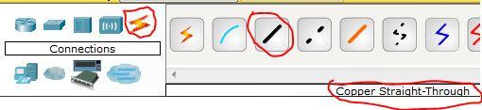
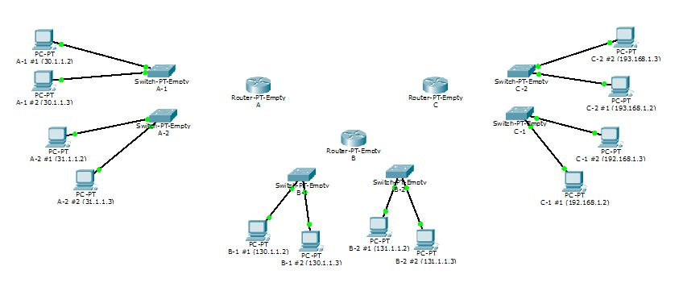
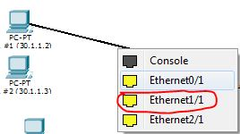
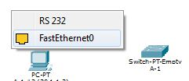
Pilih kabel Copper Straight-Through. Klik PC, kemudian pilih Ethernet, tarik ke Switch adn pilih FastEthernet. Lakukan hal yang sama untuk semua PC.

Slide 6
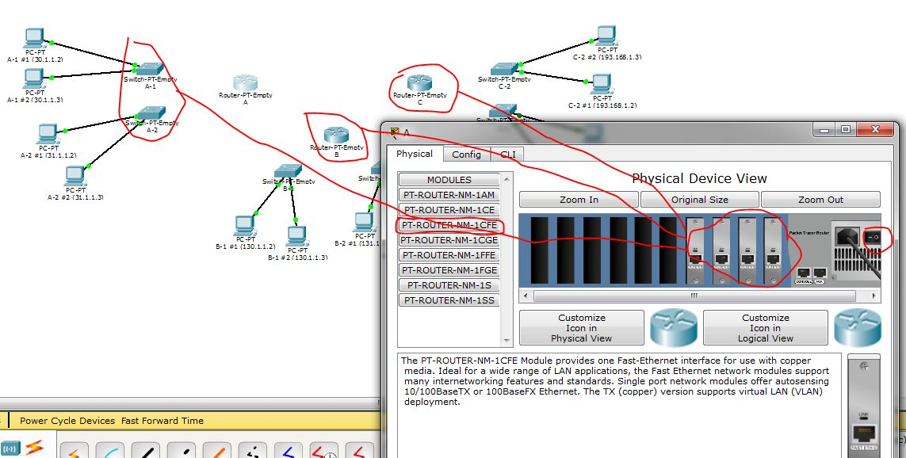
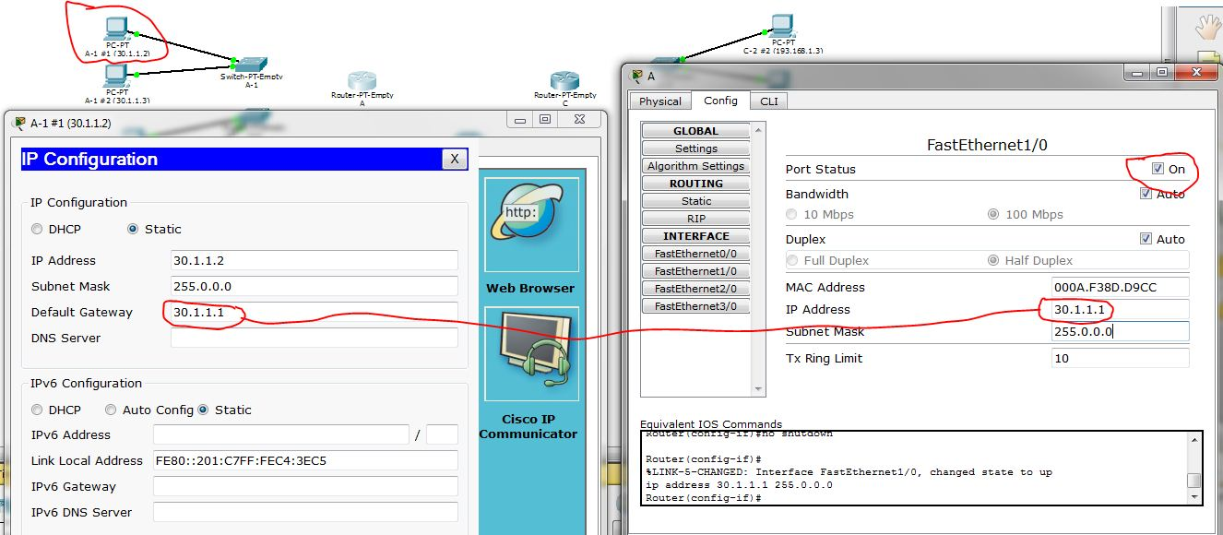
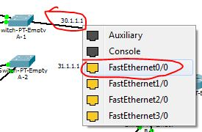
Klik Router, kemudia isi Port Router. Kemudia gunakan kabel Straight untuk menyambungkan Switch ke Router

Slide 7
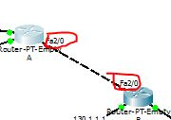
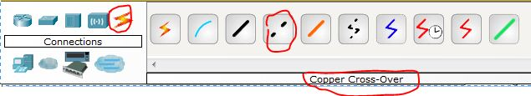
Pilih kabel Copper Cross-Over untuk menyambungkan Router dengan Router

Slide 8
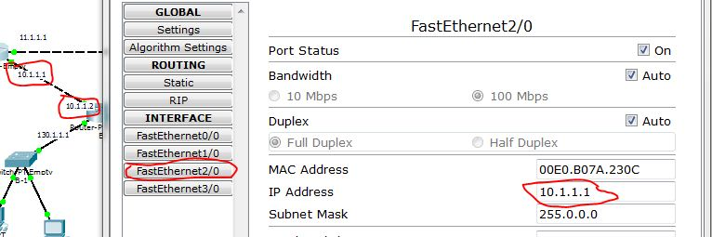
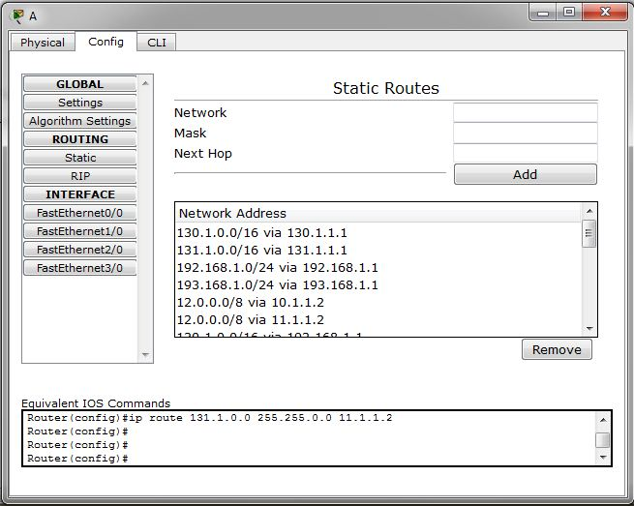
Klik Router, kemudian pilih Interface sesuai dengan kabel yang terhubung dengan Switch. Kemudian, masukin Network, Mask, dan Next Hop yang belum menjadi bagian dari Router tersebut.

Slide 9
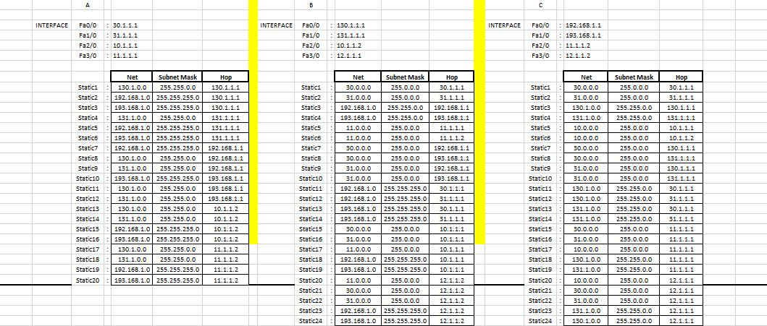
INVENTARIS

Slide 10
TERIMAKASIH

